Slide 1
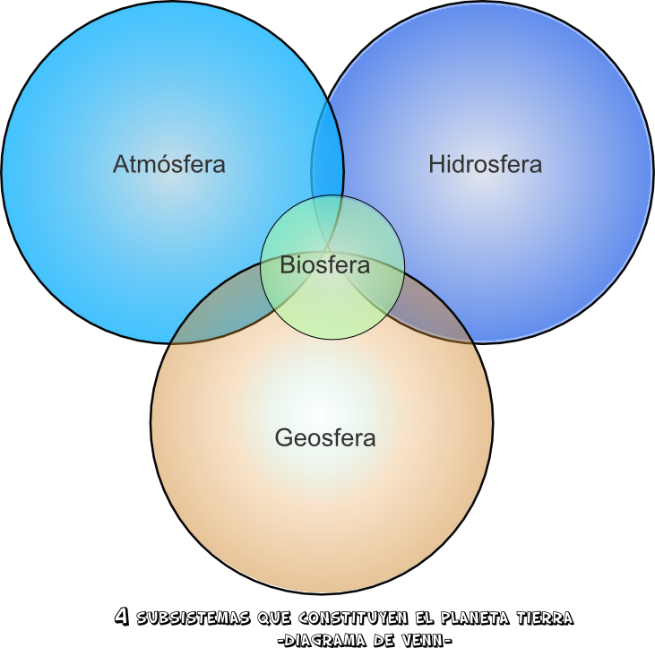
BIOSFERA

Slide 2
Es el conjunto de todas las zonas del planeta donde hay vida.
Es el área en donde los tres subsistema de la tierra se integran e interactúan dando lugar a flujos de materia y energía.

Slide 3
Un bioma (del griego «bios», vida, vivo ), es una determinada parte del planeta que comparte el clima, vegetación, plantas, y animales flora y fauna.
La ubicación geográfica, las características geomorfológicas y climáticas de un territorio determinan el tipo de seres que lo habitan formando asociaciones llamados biomas.

Slide 4
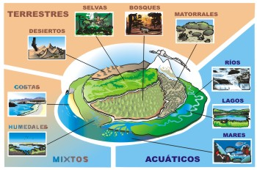
Ecosistemas
Los ecosistemas son la unidad estructural y funcional de
la biosfera.

Slide 5
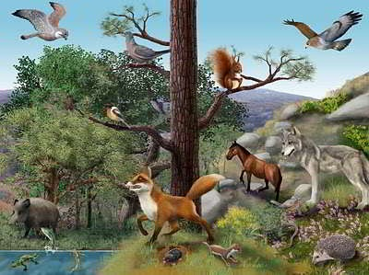
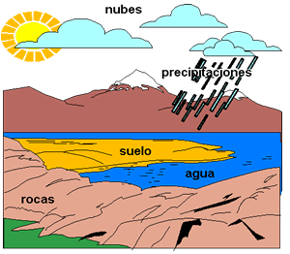
Componentes del Ecosistema
1.Bioticos: son los seres vivos de un ecosistema.
2.Abioticos: es un factor climático, geológico o geográfico inerte presente en el medio ambiente.

Slide 6
Habitad: Es el espacio que reúne las condiciones adecuadas para que la especie pueda residir y reproducirse .
Nicho: referimos a la ocupación o a la función que desempeña cierto individuo dentro de una comunidad.

Slide 7
Clasificación de los ecosistemas
Naturales: son sistemas que no han sido transformados por los humanos.
Antropoecosistemas: son sistemas ambientales que han sido modificados por el hombre.
Tipos de Antropoecosistemas
Los agroecosistemas: son sistemas de cultivos de plantas y animales domésticos.
Los asentamientos humanos: son áreas pobladas por humanos en forma permanente pueden ser urbanos, caseríos etc.

Slide 8
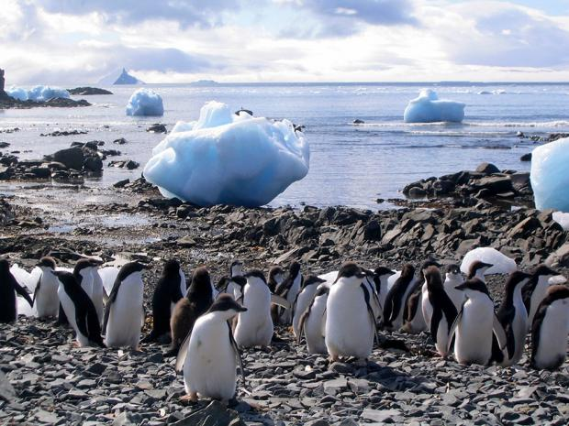
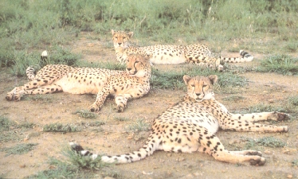
Organización de un Ecosistema
1.Población: es el conjunto de organismos de una misma especie, que viven en una área geográfica determinada.

Slide 9
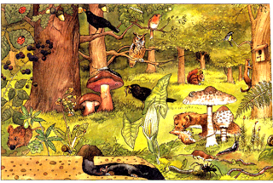
2.Comunidad: es el conjunto de todos os seres vivos de diferentes poblaciones que interactúan entre si dentro de un área geográfica dada. También son llamados biocenosis.

Slide 10
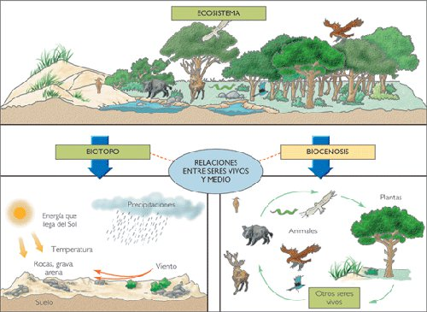
3. Biotopo: es el conjunto de componentes abióticos de un ecosistema, que sustenta a la biocenosis.

Slide 11
Dinámica energética
de los ecosistemas
Los subsistemas se integran e interactúan para dar lugar a flujos de energía y materia.
E l sol
Es fuente de energía primaria para la biosfera.

Slide 12
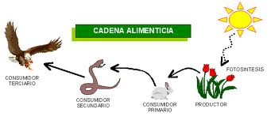
Cadena trófica
Describe el proceso de transferencia de sustancias nutritivas a través de las diferentes especies de una comunidad biológica.

Slide 13
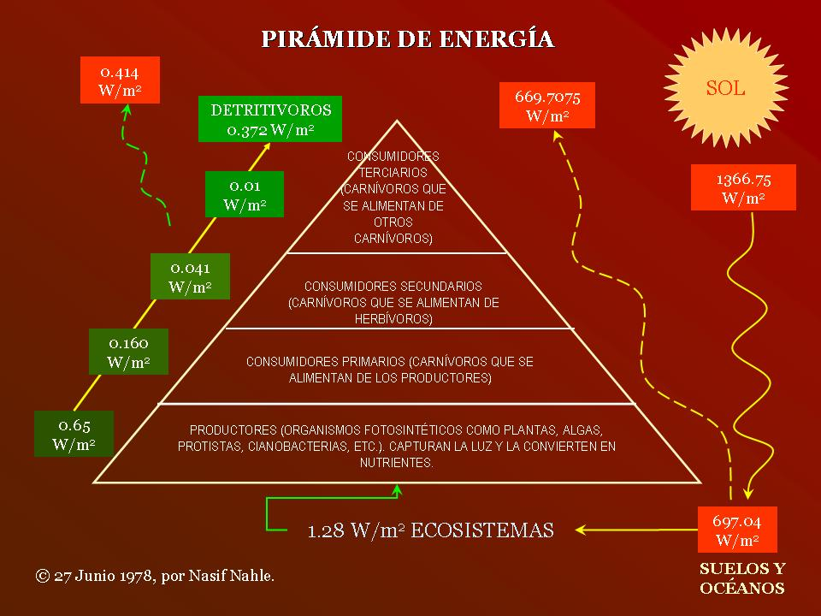

Slide 14
La transferencia de materia y energía entre los seres vivos ocurre en una sola dirección y obedece a las leyes de la termodinámica.
Leyes de la termodinámica
1.Primera ley: “Nada se crea, ni se destruye solo se transforma”
2.Segunda ley: “A medida que la energía fluye por los ecosistemas, pasa de mayor a menor concentración y organización.

Slide 15
Calculo de energía que un organismo recibe
De la energía consumida por un organismo solamente el 10% es transferida de un nivel trófico a otro.
Planta
1,000,000 cal
Herbívoro
100,000 cal
Carnívoro
10,000 cal
Omnívoro
1,000 cal

Slide 16
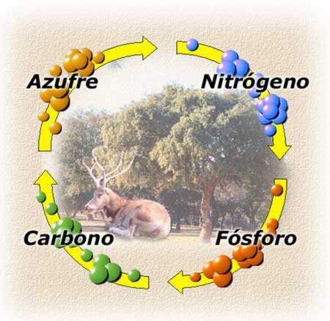
CICLOS
BIOGEOQUIMICOS

Slide 17
CICLOS BIOGEOQUIMICOS
Además de la energía se requiere Elementos químicos como el carbono, nitrógeno, oxigeno, fosforo y azufre que deben de estar presentes porque constituyen el 95% de la materia viva. Otros elementos como el hierro, el cinc y el cobre necesitan cantidades pequeños.

Slide 18
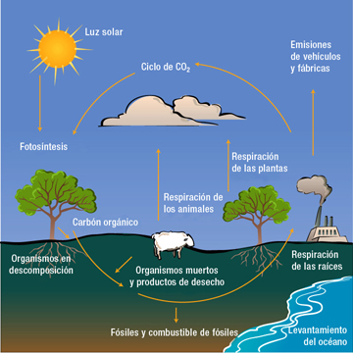
Ciclo
Del
Carbono

Slide 19
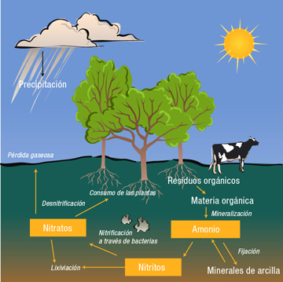
Ciclo
Del
Nitrógeno

Slide 20
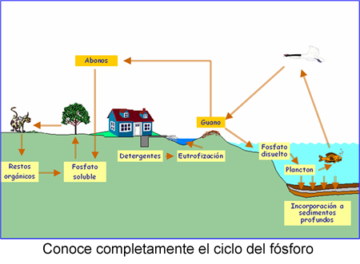
Ciclo del Fosforo

Slide 21
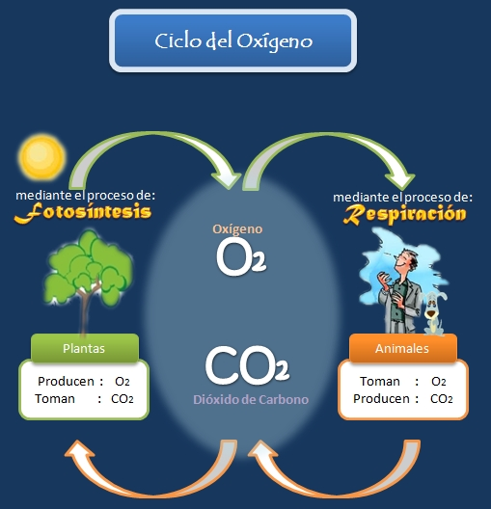

Slide 22
